Slide 1
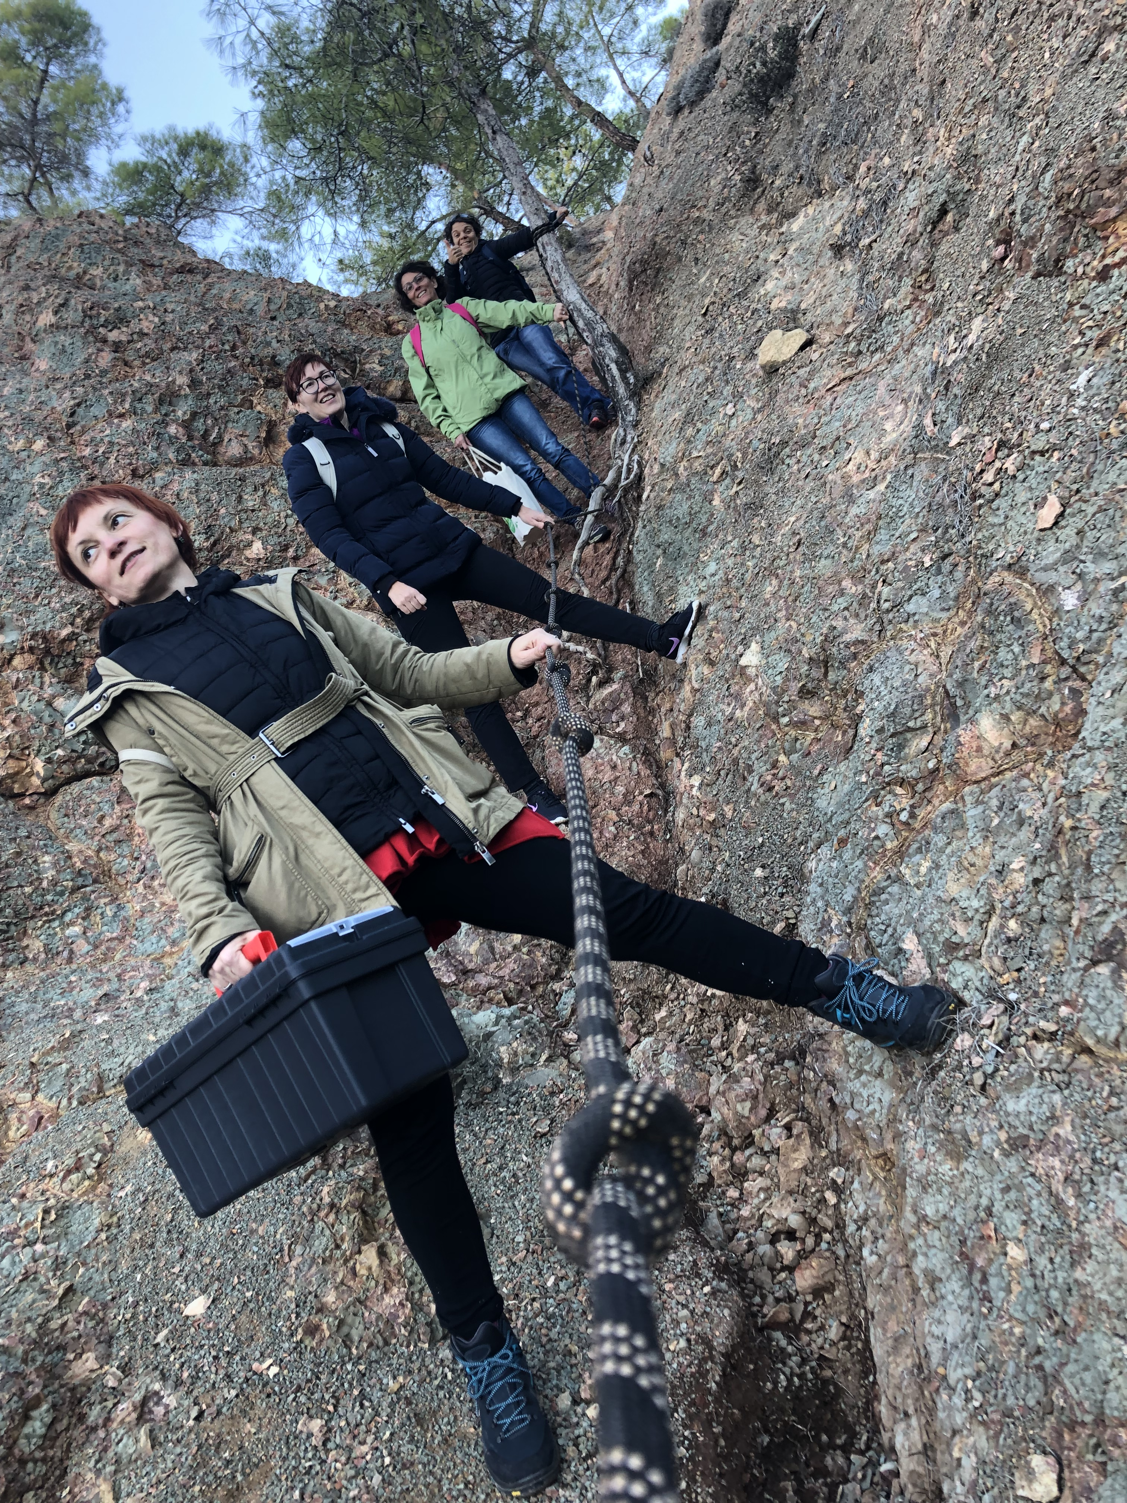

Environmental education in outdoor settings
( Edukacja ekologiczna w plenerze)
Prezentacja powstała w ramach projektu „Ku przyszłości” realizowanego w latach 2022-2023 w Szkole Podstawowej im. gen. dyw. Tadeusza Kutrzeby w Koźlu.

Slide 2


ACTIVITY 1:
    …an outdoor experience with your students that had most impact on you.
    (doświadczenie na świeżym powietrzu z uczniami, które wywarło na Ciebie największy wpływ.)
    …an outdoor experience with your students that had most impact on you.
    …why?
    …why?
    ( dlaczego?)
    …what was the impact in your students, school, wider community/environment?
    jaki…what was the impact in your students, school, wider community/environment…
    ( jaki był wpływ na twoich uczniów, szkołę, szerszą społeczność/środowisko? )

Slide 3




It’s about… ( To jest o ….)
Outdoor Education
Experiential Education
Learning IN the Environment
Adventure Education
Fieldwork
*Edukacja na świeżym powietrzu
*Empiryczna edukacja
* Uczenie się w środowisku
* Edukacja przygodowa
* Praca w terenie

Slide 4
WHY ENVIRONMENTAL EDUCATION IN OUTDOOR SETTINGS?
DLACZEGO EDUKACJA EKOLOGICZNA NA ZEWNĄTRZ?

Slide 5
“We are not saying ‘good bye’ to our classrooms; we are opening them up.”
„Nie żegnamy się z naszymi klasami; otwieramy je”.
Simon Beames, Outdoor Education Lecturer, Edinburgh University

Slide 6

The “open” school
No barriers between School and Environment
A creative interaction is experienced
A Model of “dialogue” is created
School influences the Environment and students cooperate with the local community
Brak barier między szkołą a środowiskiem
Doświadczana jest twórcza interakcja
Tworzony jest model „dialogu”.
Szkoła oddziałuje na Otoczenie, a uczniowie współpracują ze społecznością lokalną
Outdoor Settings-Local Environment
School

Slide 7
Education ABOUT the environment (knowledge, understanding and skills)
Education FOR the environment (awareness, critical thinking, decision-making and action)
Education IN the environment (learning occurs in nature, outside the classroom)
Edukacja
O środowisku
( wiedza,
zrozumienie i
Umiejętności)
Edukacja
W środowisku
(nauka odbywa się w naturze, poza salą lekcyjną)
Edukacja
Dla środowiska
(świadomość, krytyczne myślenie, podejmowanie decyzji i działanie)
Environmental Education

Slide 8
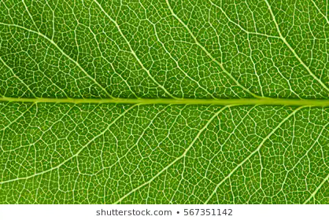
The components of Environmental Education
(Składniki edukacji środowiskowej)
Knowledge and understanding of the environment and environmental challenges
Skills to identify and help resolve environmental challenges
Awareness of and sensitivity to the environment and environmental challenges
Attitudes of concern for the environment and motivation to improve or maintain environmental quality
Participation in activities that lead to the resolution of environmental challenges
Znajomość i zrozumienie środowiska i wyzwań środowiskowych
Umiejętności identyfikowania i rozwiązywania problemów środowiskowych
Świadomość i wrażliwość na otoczenie i wyzwania środowiskowe
Postawy troski o środowisko i motywacja do poprawy lub utrzymania jakości środowiska
Udział w działaniach prowadzących do rozwiązywania problemów środowiskowych

Slide 9
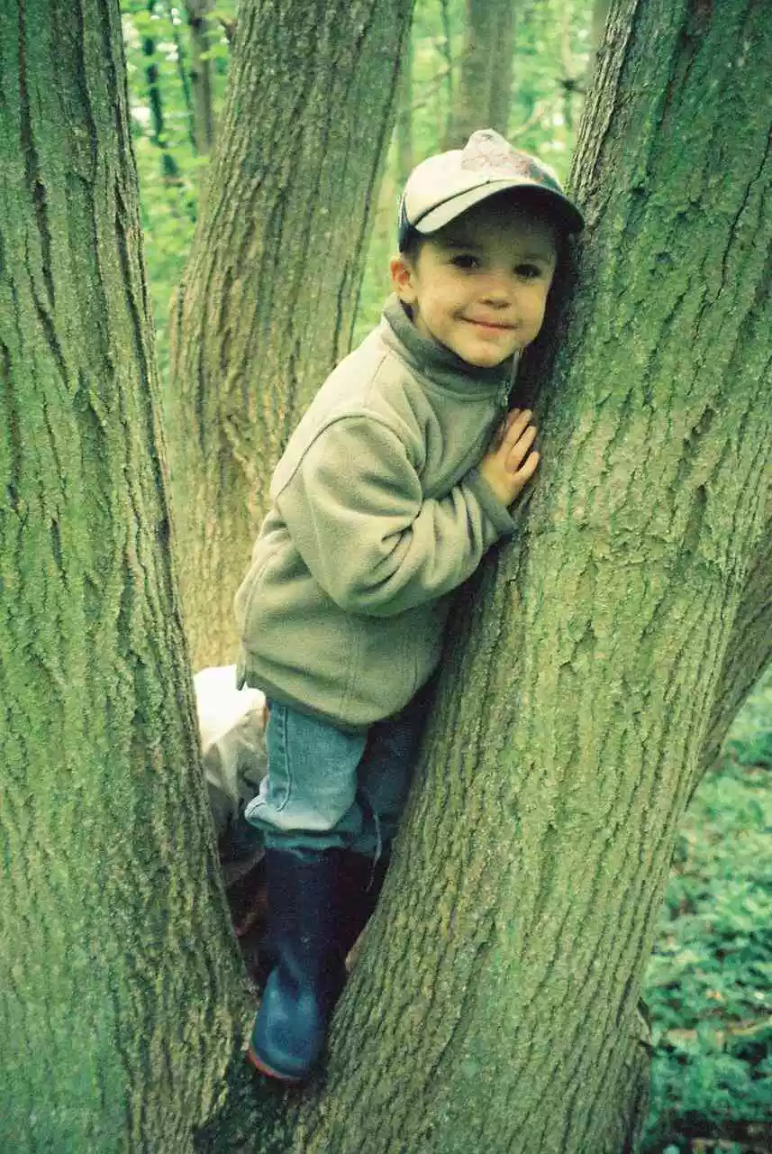
Activity 2:
Why Outdoor Learning?

Slide 10
Why Outdoor Learning?
Outdoor Learning provides a diversity of resources and spaces that is hard to replicate in an indoor environment.
Outdoor Learning provides opportunities to develop skills for learning, life and work.
There is a visible impact on children and young people’s health and wellbeing, wider achievements, attainment and personal development.
Nauka na świeżym powietrzu zapewnia różnorodne zasoby i przestrzenie, które trudno odtworzyć w środowisku wewnętrznym. Nauka na świeżym powietrzu zapewnia możliwości rozwijania umiejętności przydatnych w nauce, życiu i pracy. Widoczny jest wpływ na zdrowie i samopoczucie dzieci i młodzieży, szersze osiągnięcia, osiągnięcia i rozwój osobisty.

Slide 11
The Benefits of Outdoor Learning
Children can make connections between the classroom and the real world.
Outdoor Learning provides stimuli for creative thinking and learning.
It develops critical thinking skills and problem solving skills.
Children can see relevance to what is being taught in the classroom – developing life skills.
It provides a multi-sensory approach to learning.
Dzieci mogą tworzyć powiązania między klasą a światem rzeczywistym.
Outdoor Learning dostarcza bodźców do kreatywnego myślenia i uczenia się.
Rozwija umiejętności krytycznego myślenia i umiejętności rozwiązywania problemów.
Dzieci widzą znaczenie tego, czego naucza się w klasie – rozwijanie umiejętności życiowych.
Zapewnia multisensoryczne podejście do uczenia się.

Slide 12
Outdoor learning can be a more relaxing environment for some learners.
Encourages risk taking and risk assessment.
Health benefits – more fresh air and children are more active.
Reduces stress: “The life stress impact is lower among children with high levels of nearby nature than among those with little nearby nature”
Being ‘Nature Smart’ is a recognised intelligence.
Nauka na świeżym powietrzu może być bardziej relaksującym środowiskiem dla niektórych uczniów.
Zachęca do podejmowania ryzyka i oceny ryzyka.
Korzyści zdrowotne – więcej świeżego powietrza i dzieci są bardziej aktywne.
Zmniejsza stres: „Wpływ stresu życiowego jest mniejszy wśród dzieci z dużym udziałem pobliskiej przyrody niż wśród dzieci z niewielką ilością pobliskiej przyrody
”Bycie „Nature Smart” to uznana inteligencja.

Slide 13

Outdoor education…
… is the practical aspect of Environmental Education, where students go out of the classroom to study real-life situations in real-world settings!
… is a process through which the learner constructs knowledge, skills, and values from direct experiences
…is all about the interaction of people and places. It is central in helping us to explain this relationship and understand more fully the environment in which we live. …
…to praktyczny aspekt edukacji środowiskowej, w którym uczniowie wychodzą z klasy, aby studiować rzeczywiste sytuacje w rzeczywistych warunkach!
… to proces, poprzez który uczący się konstruuje wiedzę, umiejętności i wartości na podstawie bezpośrednich doświadczeń
…chodzi o interakcje między ludźmi i miejscami. Ma kluczowe znaczenie dla wyjaśnienia tego związku i pełniejszego zrozumienia środowiska, w którym żyjemy.

Slide 14
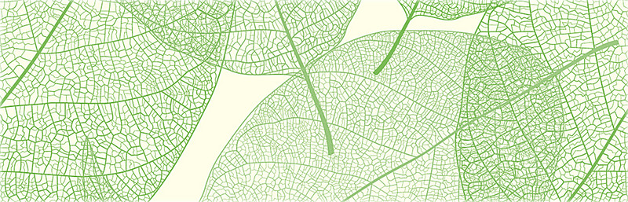
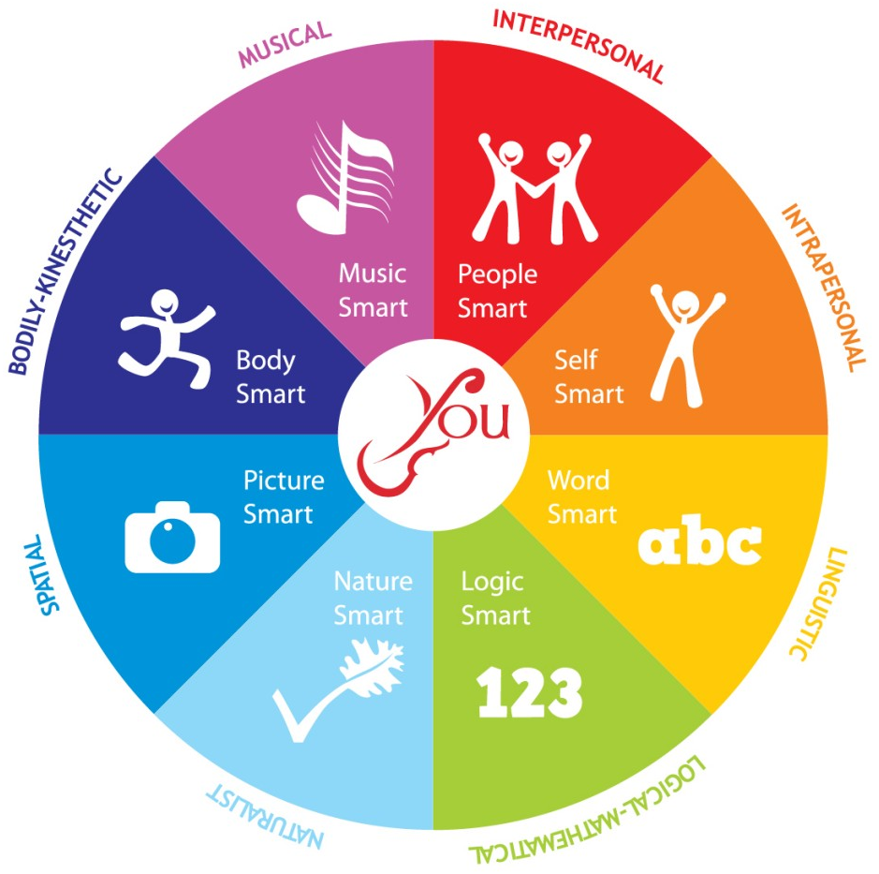

Gardner’s Multiple intelligence
Inteligencja wieloraka Gardnera
Activity 2 continued:
muzyczny
interpersonalne
intrapersonalny
kinestetyka ciała
lingwistyczny
przestrzenny
przyrodnik
logiczne myślenie

Slide 15

Problems-Limitations of Outdoor Education
Problemy-ograniczenia edukacji na świeżym powietrzu
Activity 3:
It tends to be time consuming i.e. a lot of time is taken to gather information
Language barrier may hinder communication with the local people in the area being studied
It is expensive in terms of transport, equipment and other expenses
It may be hindered by poor or bad weather conditions such as rain, fog, hot sunshine
There is a risk of accidents and danger from wild animals or insects
Zwykle jest to czasochłonne, tzn. zebranie informacji zajmuje dużo czasu
Bariera językowa może utrudniać komunikację z mieszkańcami badanego obszaru
Jest to kosztowne pod względem transportu, sprzętu i innych wydatków
Może to być utrudnione przez złe lub złe warunki pogodowe, takie jak deszcz, mgła, gorące słońce
Istnieje ryzyko wypadku i zagrożenia ze strony dzikich zwierząt lub owadów

Slide 16

Problems-Limitations of Outdoor Education
Tall trees or obstacles like tall buildings may obstruct observation.
Noise in the field may disrupt interviewing during field work.
Some people or respondents in the field are uncooperative i.e. may refuse to give information.
Lack of adequate equipment or tools e.g. Survey maps, Cameras, Weather instruments etc.
The school administration or community leaders may sometimes not allow field work on the grounds that is time consuming and tends to interfere with the school programme.
Wysokie drzewa lub przeszkody, takie jak wysokie budynki, mogą utrudniać obserwację.
Hałas w terenie może zakłócać przeprowadzanie wywiadów podczas prac terenowych.
Niektóre osoby lub respondenci w terenie nie chcą współpracować, tj. mogą odmówić udzielenia informacji.
Brak odpowiedniego sprzętu lub narzędzi np. Mapy geodezyjne, kamery, instrumenty pogodowe itp.
Administracja szkolna lub liderzy społeczności mogą czasem nie zezwolić na pracę w terenie z powodów, które są czasochłonne i często kolidują z programem szkolnym.

Slide 17

Methods of Collecting Information in the Field
Metody zbierania informacji w terenie
Observation: Involves the use of the eye to see geographical features in the field.
Interviewing: Involves asking questions about what is being studied especially about what cannot be observed easily.
Recording: Involves taking a permanent record of what is being studied e.g. making notes, Photography, video recording etc.
Sketching: Field sketching involves drawing sketch diagrams and maps in the field.
Measuring: This involves obtaining information on distance, height, depth, width etc. It also involves the measurement of the elements of weather and climate.
Obserwacja: polega na użyciu oka w celu zobaczenia obiektów geograficznych w terenie.
Wywiad: obejmuje zadawanie pytań na temat tego, co jest badane, zwłaszcza na temat tego, czego nie można łatwo zaobserwować.
Nagrywanie: obejmuje sporządzenie trwałego zapisu tego, co jest badane, np. robienie notatek, fotografowanie, nagrywanie wideo itp.
Szkicowanie: Szkicowanie terenowe polega na rysowaniu schematów szkiców i map w terenie.
Mierzenie: Obejmuje to uzyskiwanie informacji o odległości, wysokości, głębokości, szerokości itp. Obejmuje również pomiar elementów pogody i klimatu.

Slide 18
Methods of Collecting Information in the Field
Sampling: This involves selecting a specimen to be used for further analysis or study. It should be representative of the rest. It may be random or selective sampling.
Questionnaire: Involves the use of printed or written questions given to appropriate persons to fill in or provide answers.
Map Reading: Involves the use of survey maps to obtain information above unfamiliar routes, features or places. One can also obtain information about height or altitude of an area through map reading. This is referred to secondary data collection
Photo reading: This involves the use of aerial photographs or satellite images of an area to identify features or areas as well as routes in the area of study. These aerial photographs may also help one to sketch more accurate maps of the area of study.
Pobieranie próbek: obejmuje wybór próbki do dalszej analizy lub badania. Powinien być reprezentatywny dla reszty. Może to być dobór losowy lub selektywny.
Kwestionariusz: obejmuje wykorzystanie wydrukowanych lub pisemnych pytań zadawanych odpowiednim osobom w celu wypełnienia lub udzielenia odpowiedzi.
Czytanie map: Obejmuje korzystanie z map przeglądowych w celu uzyskania informacji o nieznanych trasach, obiektach lub miejscach. Można również uzyskać informacje o wysokości lub wysokości terenu poprzez czytanie mapy. Odnosi się to do gromadzenia danych wtórnych
Odczyt zdjęć: Obejmuje to wykorzystanie zdjęć lotniczych lub zdjęć satelitarnych obszaru w celu zidentyfikowania cech lub obszarów, a także tras na badanym obszarze. Te zdjęcia lotnicze mogą również pomóc w naszkicowaniu dokładniejszych map badanego obszaru.

Slide 19
Methods of Collecting Information in the Field
Map Orientation: Involves placing or adjusting a map in such a way that the direction on the ground is the same or corresponding with that on the map. In such way, one is able to read a survey map correctly or fill in a base map correctly.
Documentary Method: Involves obtaining information from the records of an organization like a farm, factory etc. Information may also be obtained from textbooks, atlases, video tapes, audio tapes or CDs etc. This is referred to as secondary data collection.
Orientacja mapy: Obejmuje umieszczenie lub dostosowanie mapy w taki sposób, aby kierunek na ziemi był taki sam lub odpowiadał kierunkowi na mapie. W ten sposób można poprawnie odczytać mapę geodezyjną lub poprawnie wypełnić mapę bazową.
Metoda dokumentacyjna: obejmuje uzyskiwanie informacji z rejestrów organizacji, takich jak farma, fabryka itp. Informacje można również uzyskać z podręczników, atlasów, taśm wideo, taśm audio lub płyt CD itp. Nazywa się to gromadzeniem danych wtórnych.

Slide 20

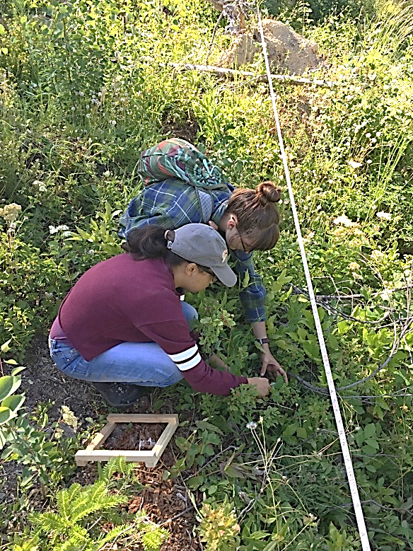
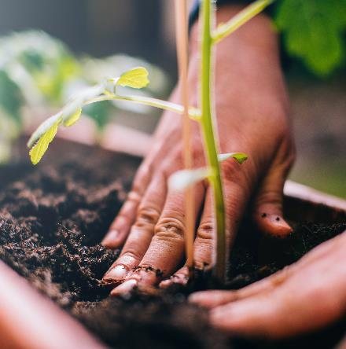
Stages of fieldwork:
- Preparation stage
- Actual fieldwork
- Follow-up stage
Etapy pracy w terenie:
- Etap przygotowawczy
- Właściwa praca w terenie
- Etap kontrolny

Slide 21
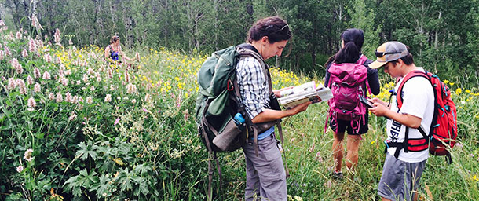
ACTIVITY 4:
In each of the aforementioned stages of fieldwork decide on what activities should be carried out by you…
W każdym z wyżej wymienionych etapów pracy w terenie zdecyduj, jakie działania powinieneś wykonać…

Slide 22

1. Carry out a pre-visit to your chosen site. This will help you to:
- work out how to move your group safely around the site
- recognize where the best access points are
- recognize what the towpath conditions are like
- estimate how long it will take to get to different locations.
2. Check whether you have mobile phone reception.
3. How will you travel?
4. Are there parking and toilet facilities?
5. Is it accessible for a coach?
1. Przeprowadź wstępną wizytę w wybranym serwisie. Pomoże ci to: - dowiedzieć się, jak bezpiecznie przemieszczać grupę po terenie budowy - określić, gdzie znajdują się najlepsze punkty dostępu - rozpoznać warunki na drodze holowniczej - oszacować, ile czasu zajmie dotarcie do różnych miejsc.
2. Sprawdź, czy masz zasięg telefonu komórkowego.
3. Jak będziesz podróżować?
4. Czy są miejsca parkingowe i toalety?
5. Czy jest dostępny dla trenera?
Preparation stage:

Slide 23
6. Follow your school or organisation guidelines on how many adults you need to accompany your group.
7. Make sure all your adults are briefed before the visit and that you have somebody responsible for first aid.
8. Make sure you have parental permission for the children in your group, and ensure the children are wearing suitable clothing and footwear.
6. Postępuj zgodnie z wytycznymi szkoły lub organizacji dotyczącymi liczby osób dorosłych, które muszą towarzyszyć grupie.
7. Upewnij się, że wszyscy dorośli zostali poinformowani przed wizytą i że masz kogoś odpowiedzialnego za udzielanie pierwszej pomocy.
8. Upewnij się, że masz pozwolenie rodziców dla dzieci w twojej grupie i upewnij się, że dzieci mają na sobie odpowiednią odzież i obuwie.

Slide 24

9. Complete your risk assessment
As required by your school or organisation covering the hazards and your safety measures.
9. Dokończ ocenę ryzyka zgodnie z wymaganiami szkoły lub organizacji, uwzględniając zagrożenia i środki bezpieczeństwa.
ACTIVITY 5:

Slide 25
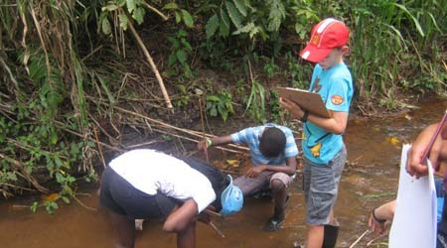
Actual fieldwork:
Check the weather forecast and postpone the visit if necessary.
2. Remind the children of the safety rules.
3. Gather information using the various methods and techniques such as asking questions, observing, sketching, taking notes etc.
1. Sprawdź prognozę pogody i przełóż wizytę w razie potrzeby.
2. Przypomnij dzieciom zasady bezpieczeństwa.
3. Zbieraj informacje za pomocą różnych metod i technik, takich jak zadawanie pytań, obserwacja, szkicowanie, robienie notatek itp.
…and have fun!

Slide 26
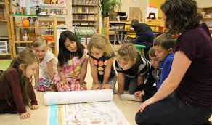
This is the stage when students are back from the field. In the follow up stage they analyse the raw information collected and interpret the information.
Na tym etapie uczniowie wracają z zajęć. Na kolejnym etapie analizują zebrane surowe informacje i interpretują je.
Follow-up stage:

Slide 27

Thank you!

